Slide 1
Clustering
Pydata
septiembre 2019

Slide 2
Cómo funciona clustering
Agrupar objetos semejantes
Entrada: objetos en un espacio n-dimensional
Salida: una solución con grupos (clusters) de objetos semejantes → cercanos en el espacio
Se minimiza la distancia entre los objetos de un mismo grupo
Se maximiza la distancia entre los objetos de distintos clusters
Los centros de cada cluster son los centroides

Slide 3
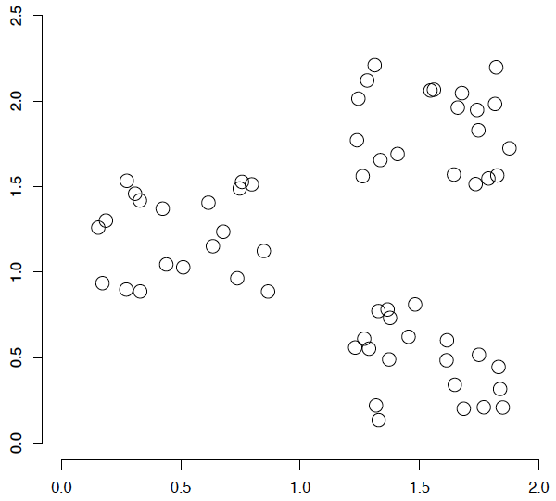
Dataset con clara estructura de clusters
¿Cómo sería un algoritmo para encontrar clusters en este espacio?

Slide 4
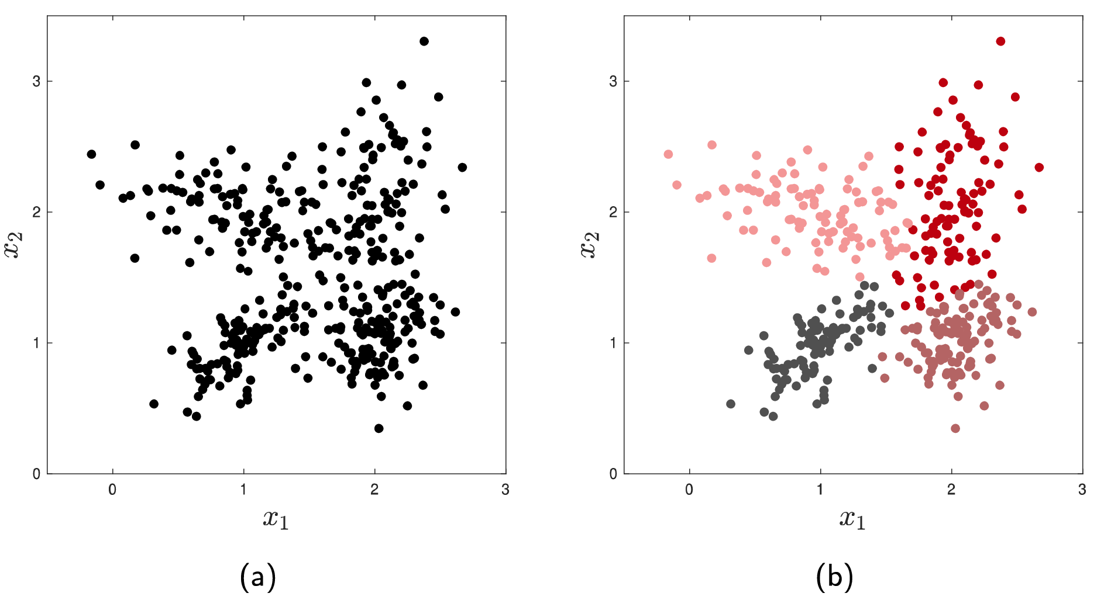
Dataset con no tan clara estructura de clusters
¿Cómo sería un algoritmo para encontrar clusters en este espacio?

Slide 5
Dataset con no tan clara estructura de clusters
¿Cómo sería un algoritmo para encontrar clusters en este espacio?

Slide 6
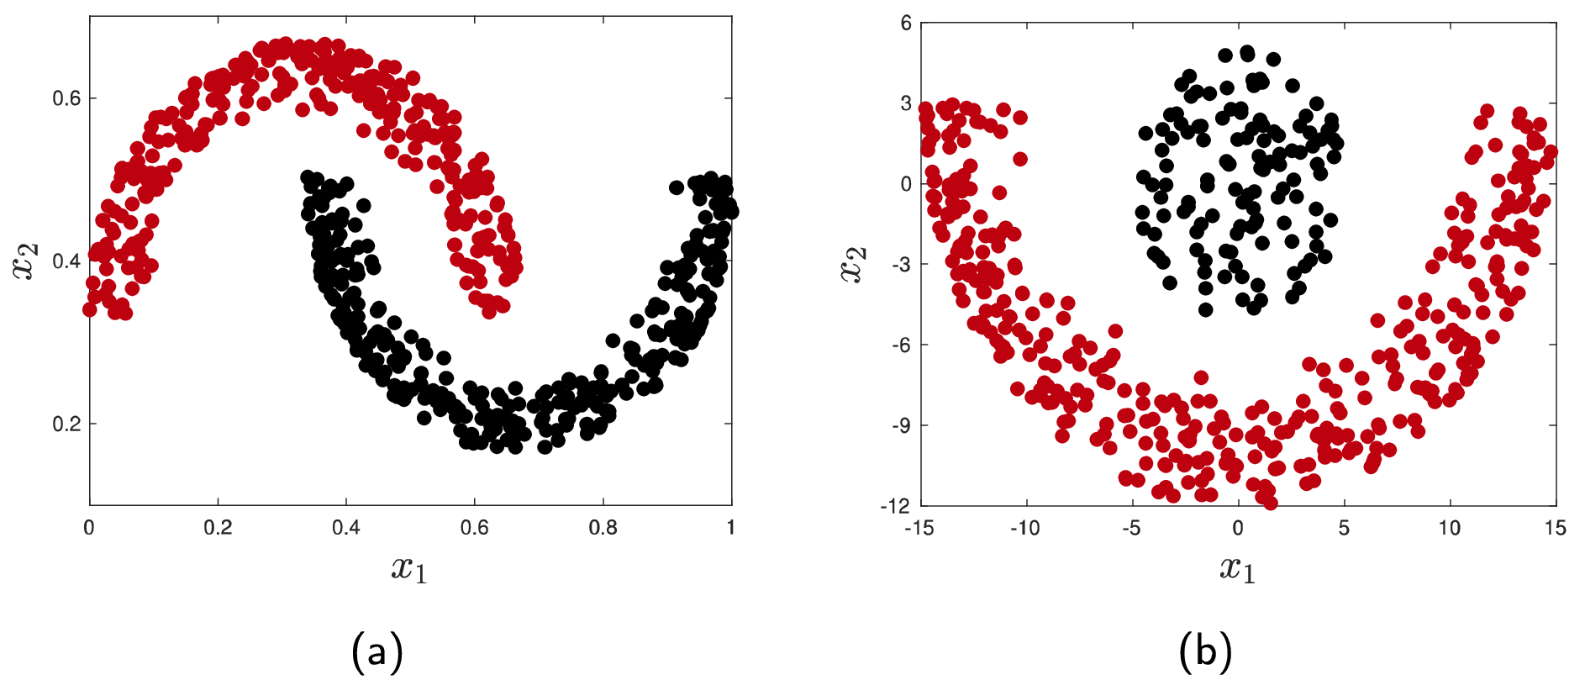
Dataset con clara estructura de clusters
¿Cómo sería un algoritmo para encontrar clusters en este espacio?

Slide 7
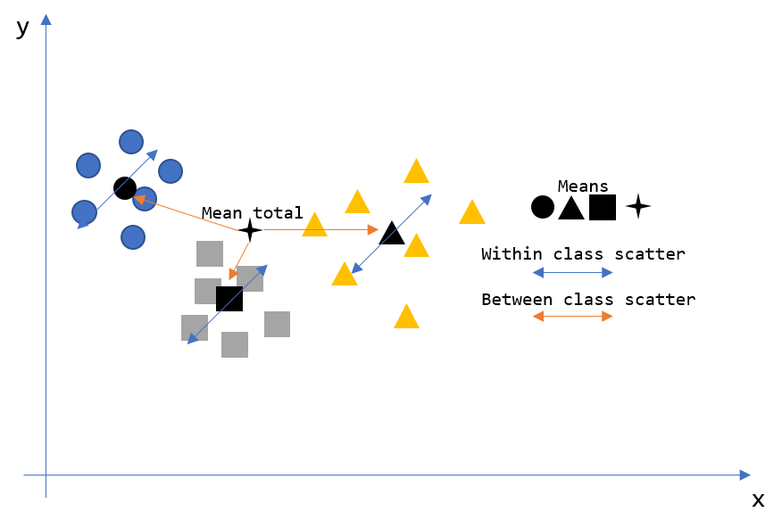
Cómo funciona clustering
Se minimiza la distancia entre los objetos de un mismo grupo
Se maximiza la distancia entre los objetos de distintos clusters¶

Slide 8
Medidas de similaridad
A la hora de calcular la similaridad entre dos objetos
no tiene porqué usarse todos los datos
hay que tener cuidado con las magnitudes de cada variable
No será posible que todas las variables tengan valores similares dentro de un mismo grupo, por lo que habrá que usar una medida de similaridad global entre elementos de un mismo grupo.

Slide 9
¿Cuántos clusters quiero distinguir?
Tengo información? Hice varios experimentos? tengo varias databases de días diferentes y locales diferentes?
Clustering exploratorio, debo estudiar los distintos agrupamientos para distintos números de clusters.
Distintas técnicas para encontrar el mejor modelo de agrupamiento.

Slide 10
¿Cómo veo qué hay en cada cluster?
Visualización es la pesadilla. Rapido de correr, lento de analizar!!!
Proyecciones en espacios de menor dimensión ayudan a visualizar los resultados.
Principal component analysis (PCA),
t-distributed Stochastic Neighbor Embedding (t-SNE)

Slide 11
Cómo evalúo la bondad de cada solución
Para un método fijo,
Silhouette Score
Elbow method
BIC, AIC
Varios métodos distintos
Rand measure
Mutual Information score
Contingency Matrix

Slide 12
Semejanzas, Distancias y Afinidades
La semejanza debería acercarse a las causas latentes
Entre documentos: semántica
Entre clientes: motivación para las compras
Entre imágenes: objetos físicos que representan
Entre propiedades inmobiliarias: elementos que otorgan valor
Idealmente, debería calcularse de forma independiente para cada dimensión

Slide 13
Normalización
Atributos continuos
Para evitar que unas variables dominen sobre otras los valores de los atributos se normalizan a priori
Desviación absoluta de la media
z-score
Atributos categoricos
encoding mediante transformaciones

Slide 14
Distancias: datos continuos
Euclídea
Coseno → normalizado por longitud, producto punto → correlación!
Distancia de Manhattan
Distancia de mahalanobis
Distancia de Edición (Levenshtein)

Slide 15
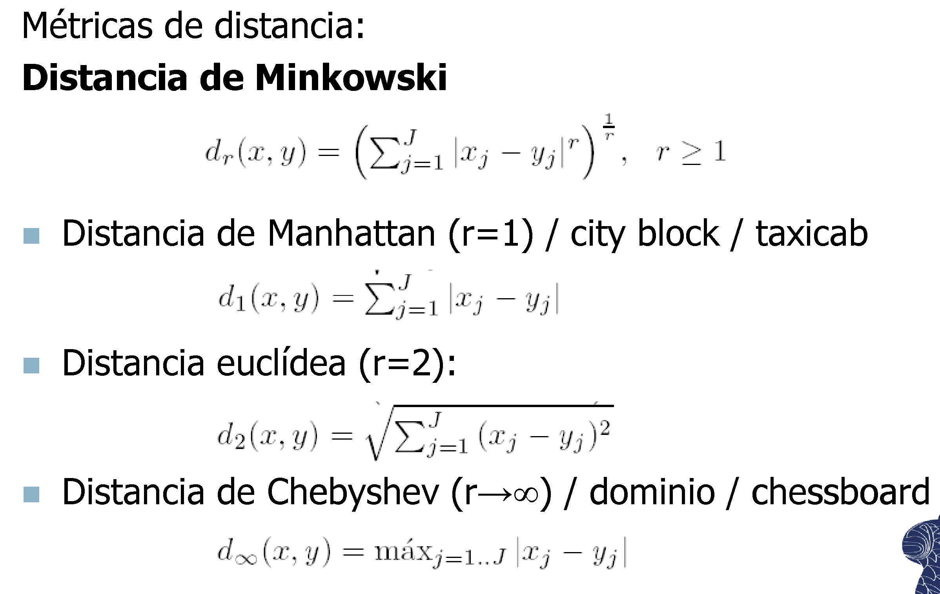
Distancias: datos continuos

Slide 16
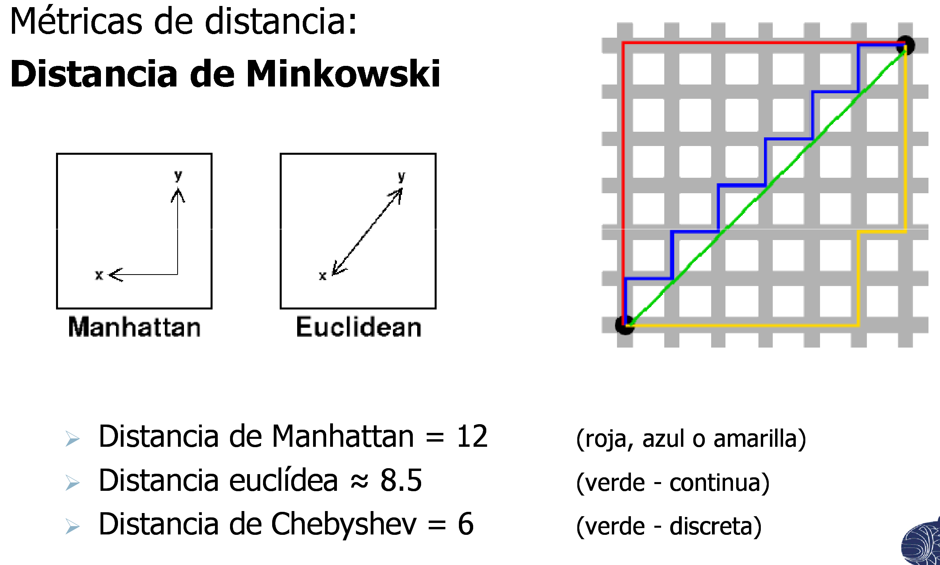
Distancias: datos continuos

Slide 17
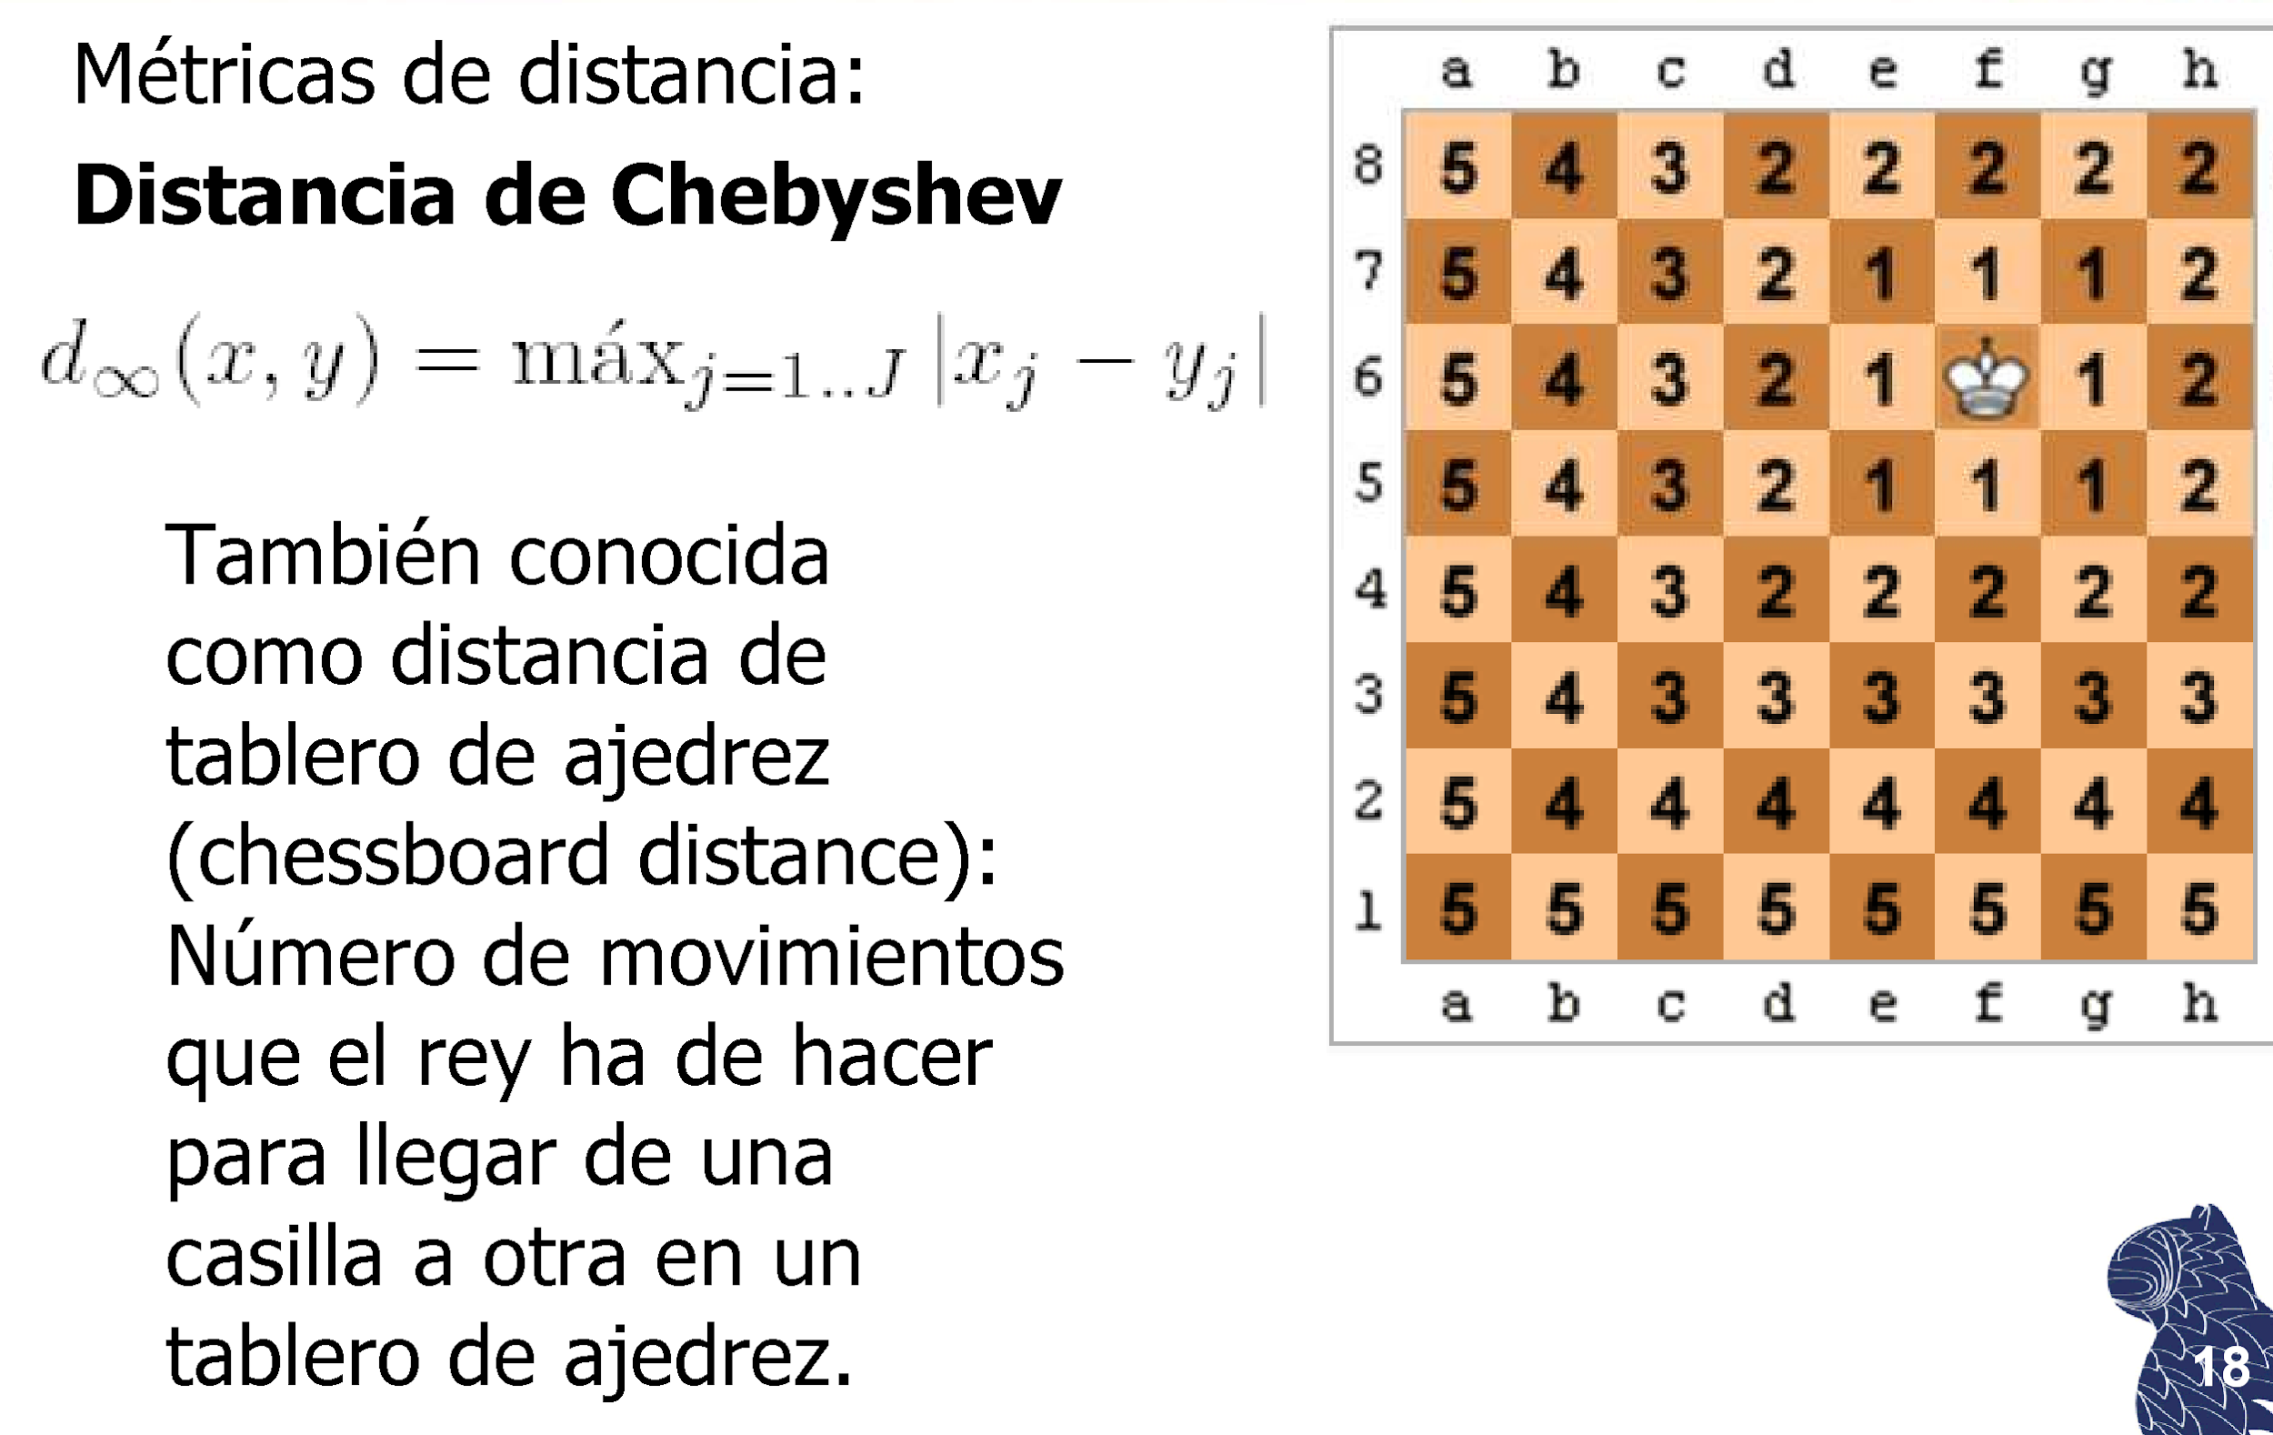
Distancias: datos continuos

Slide 18
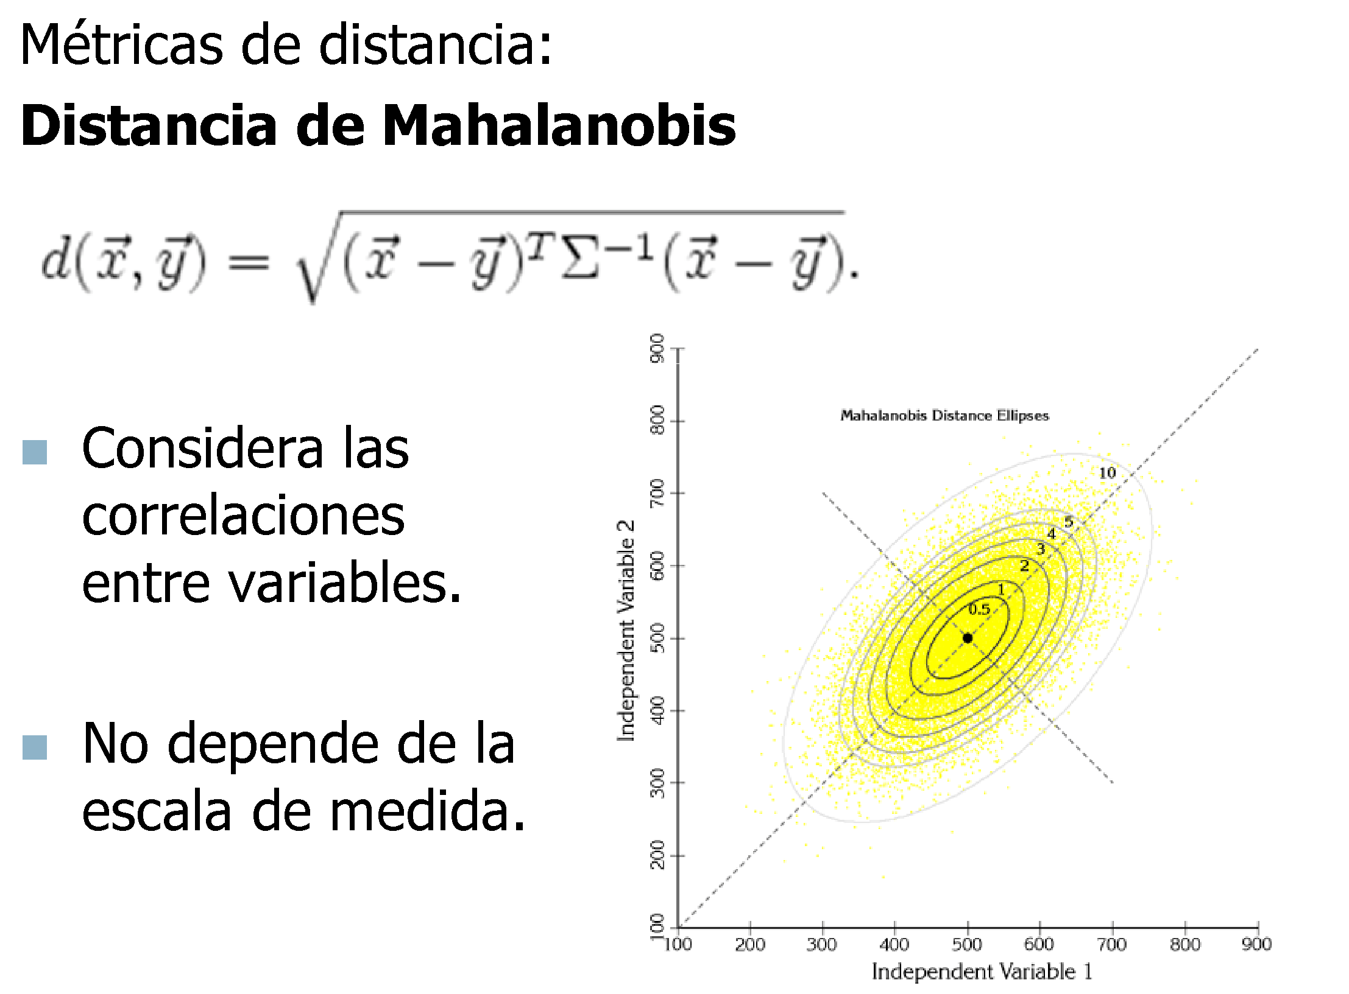
Distancias: datos continuos

Slide 19
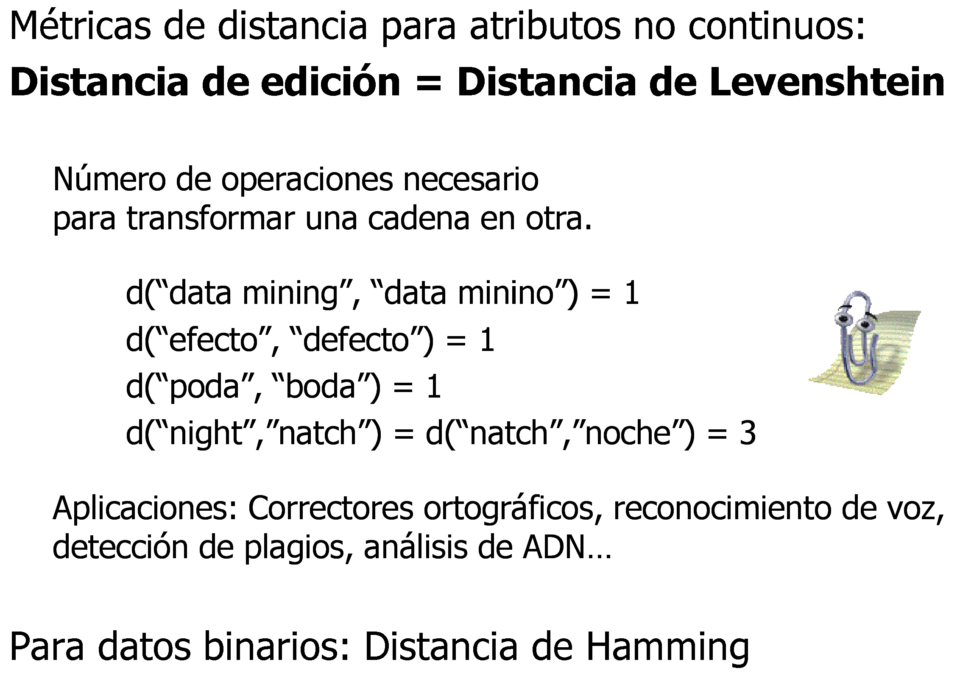
Distancias: datos no continuos

Slide 20
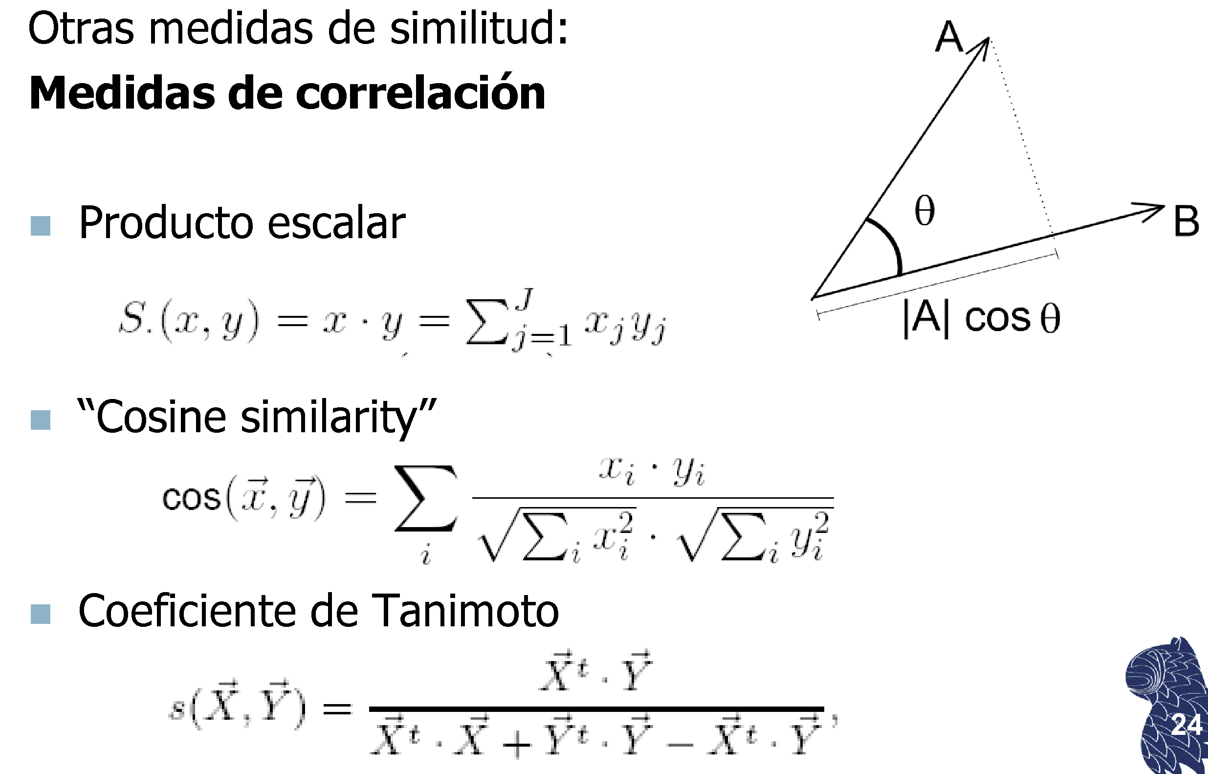
Similaridades

Slide 21
Familias de algoritmos de clustering
Métodos generativos
Mezcla de gaussianas, MeanShift
Agrupamiento por particiones
k-Means, PAM/CLARA/CLARANS
Métodos basados en densidad
DBSCAN, Optics, DenClue
Clustering jerárquico
Ward, Diana/Agnes, BIRCH, CURE, Chameleon, ROCK
Note_fig1.ipynb crea la figura siguiente

Slide 22
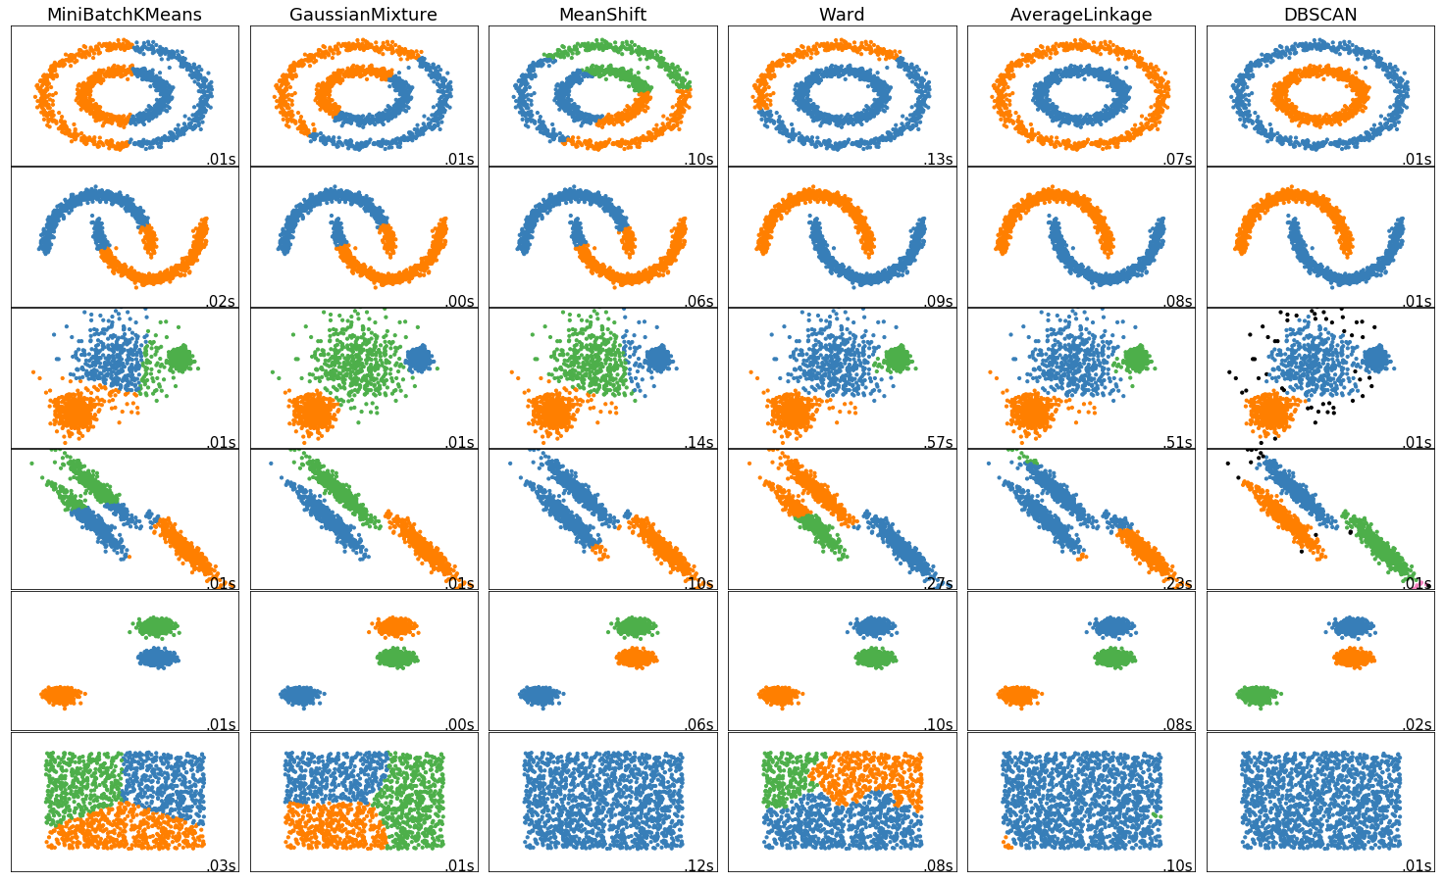

Slide 23
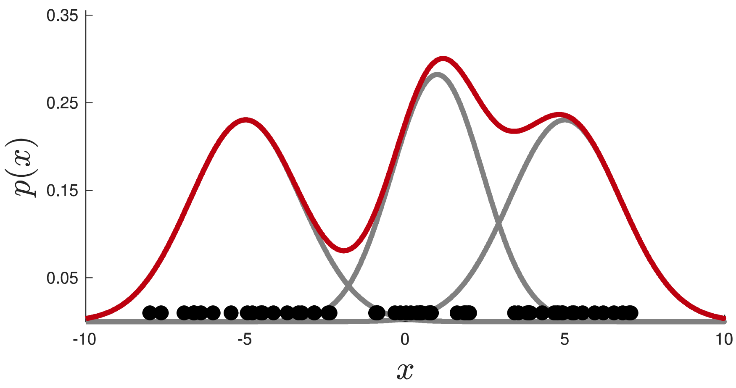
Mezcla de Gaussianas
Supongamos tener alguna información
Consideremos que estos datos son reales,
puedo trabajar con la distancia Euclídea.
datos producidos por una densidad mezcla de Gaussianas,

Slide 24
Mezcla de Gaussianas
Cualquier dato puede ser modelado con una mezcla de gaussianas?

Slide 25
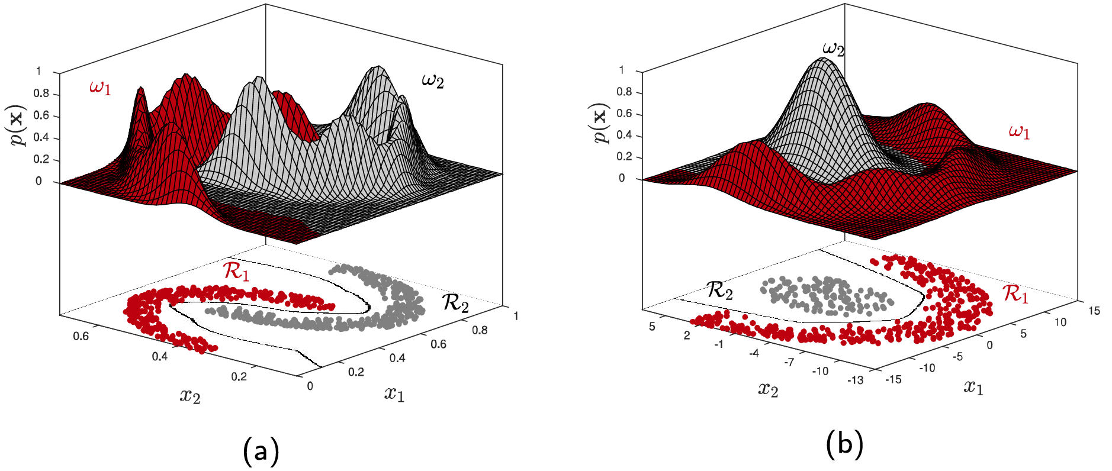
Mezcla de Gaussianas
No todos, pero muchos si se pueden modelar, si uno conoce la cantidad de gaussianas que forman la mezcla

Slide 26
Como funciona el GMM?
Si uno fija la cantidad de gaussianas que uno considera que hay en la mezcla,
se estiman los parámetros de cada gaussiana y los parámetros de representación
se imputa cada dato como proveniente de la una de las componentes de la mezcla.
La estimación se realiza mediante el algoritmo Expectation Maximization.

Slide 27
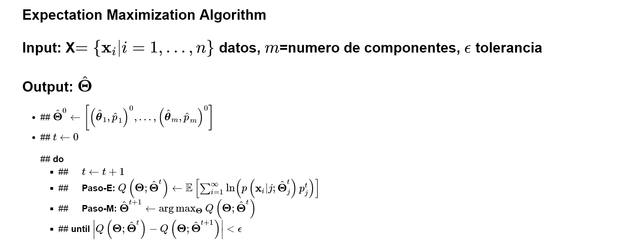
Como funciona el GMM?

Slide 28
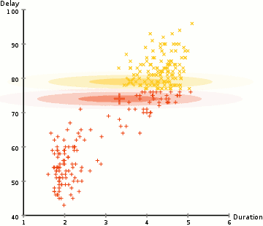
Como funciona el GMM?
Comenzamos con una partición aleatoria de la cual se sacan los parámetros de inicio y desde allí se itera

Slide 29
Parámetros
Gran problema de GMM es la determinación del número de componentes de la mezcla
Si no se elige un buen número, el modelo particiona de forma aglutinada pero los clusters pueden no tener sentido.
La otra característica que puede ser forzada de inicio es el tipo de matriz de varianza covarianza.
Este ejemplo (Note_fig2.ipynb) ha sido realizado modelando matrices de covarianza full usando el módulo sklearn.

Slide 30
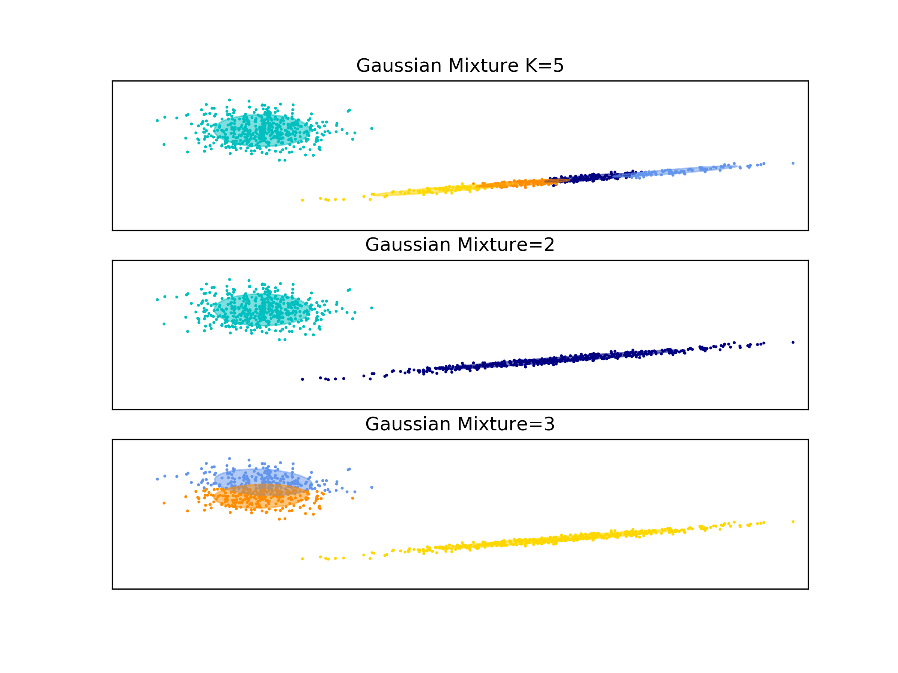

Slide 31
Detección automática de k
Bayesian Information Criterium (BIC) da un score al modelo con m parámetros.
𝐵𝐼𝐶=−2∗𝑙𝑜𝑔(L(𝚯))+𝑙𝑜𝑔(𝑛)m
Puede usarse otro índice llamado Akaike Information Criterium (AIC) 𝐴𝐼𝐶=−2∗𝑙𝑜𝑔(L(𝚯))+2m
donde L(Θ) es la verosimilitud, 𝑛 el número de datos, y m el número de parámetros estimados, ( k, el número de componentes, más las medias y entradas de la matriz de varianza covarianza.)
La figura siguiente está generada por el script Note_fig3.ipynb

Slide 32
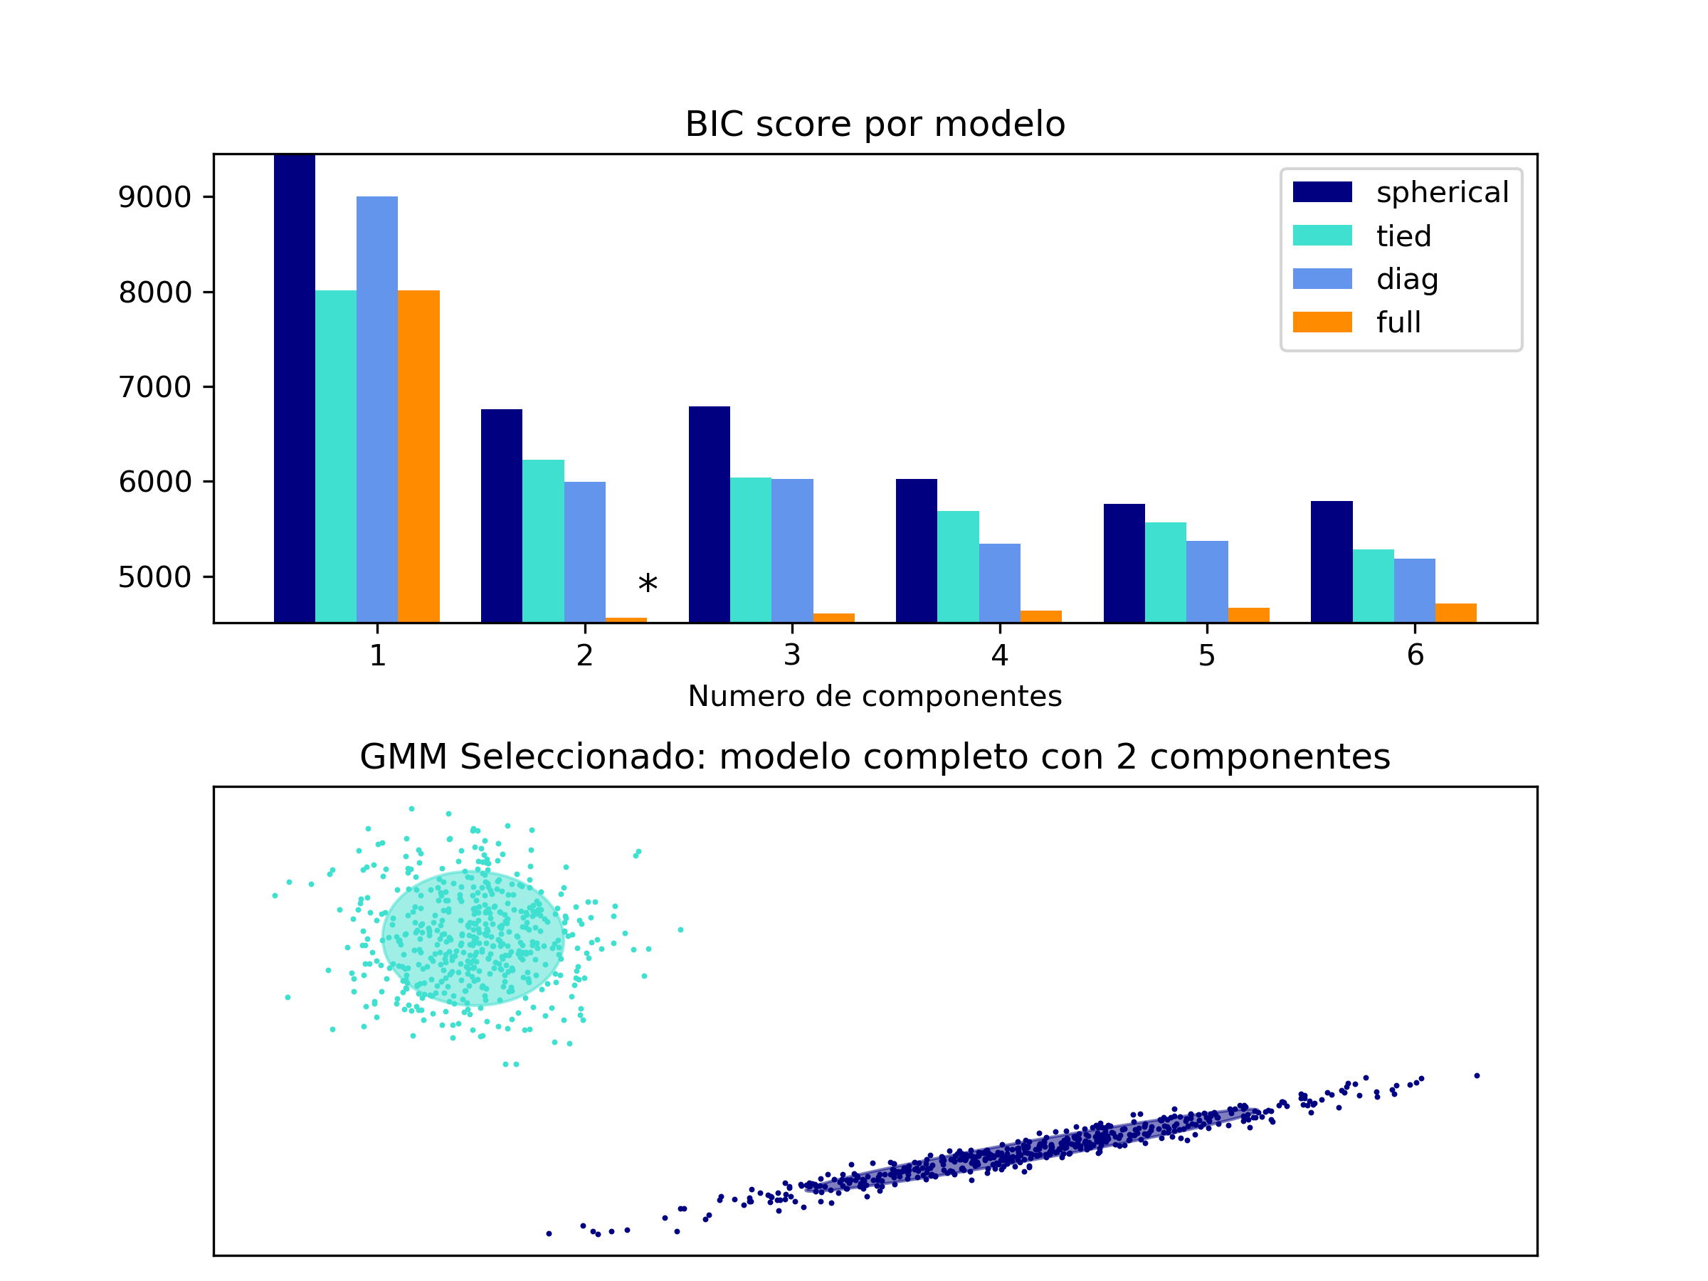

Slide 33
Mean Shift Algorithm
Mean shift se basa en el concepto de kernel density estimation (KDE)
Si los datos se suponen muestreados de una distribución de probabilidad, KDE es un estimador no paramétrico de la densidad asociada a dicha distribución.
KDE aplica un kernel, esto es, una función de peso, en una ventana alrededor del punto con un ancho de banda (bandwidth) determinado. Sumando todos las estimaciones individuales se obtiene el estimador de la densidad.

Slide 34
Mean Shift Algorithm
Para generar la partición, el algoritmo Mean-Shift Clustering va deslizando la ventana y computando el promedio de los datos pesados por el kernel, para localizar las áreas de alta densidad.
Cada moda de la densidad va a ser considerada un centroide, y los puntos de la partición van a ser asignados al centroide más próximo

Slide 35
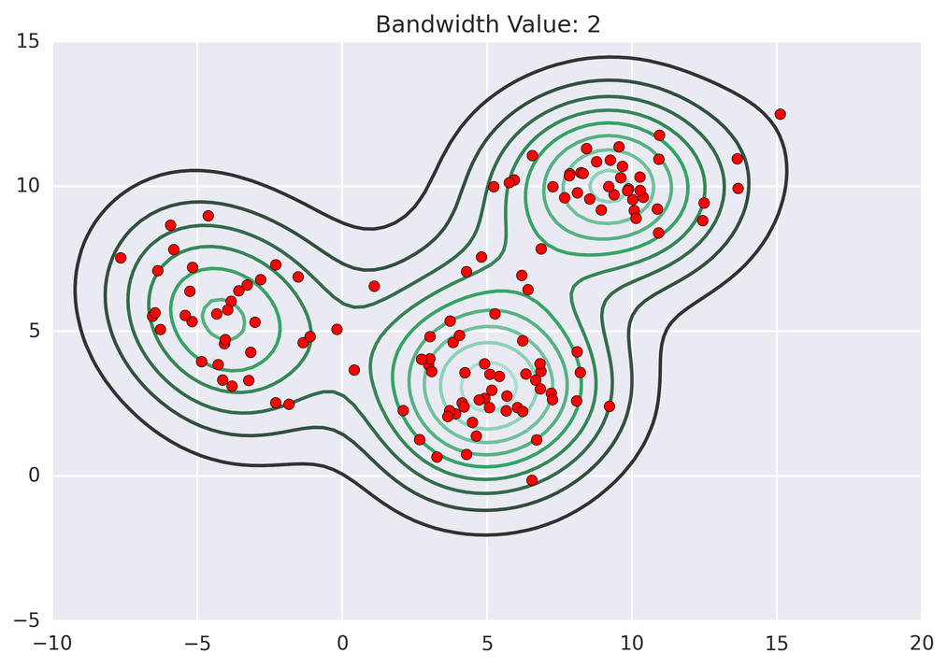
Mean Shift Algorithm

Slide 36
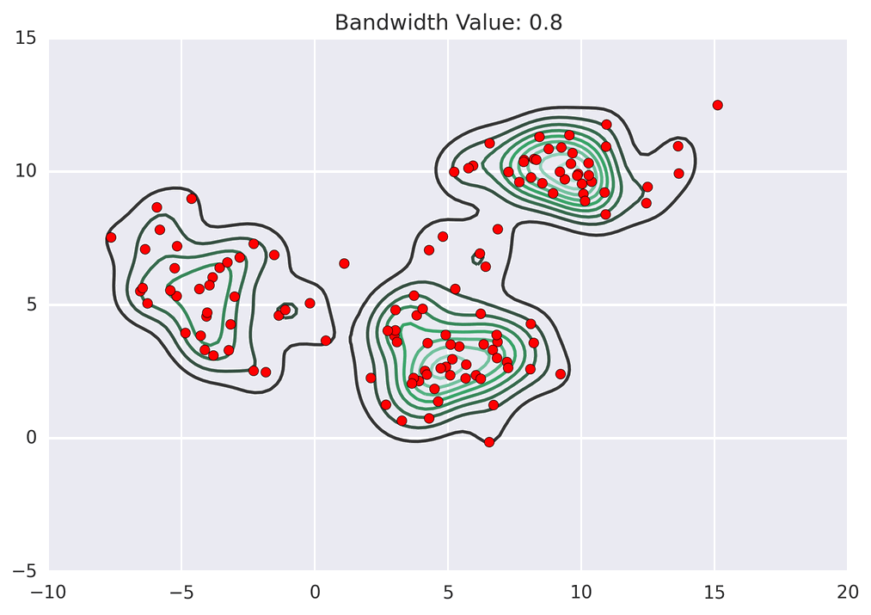
Mean Shift Algorithm

Slide 37
Mean Shift Algorithm
Parámetro bandwidth puede ser fijado a priori.
No tiene sentido usar BIC o AIC pues no se está fijando el modelo paramétrico
Puede ser estimado utilizando la teoría no paramétrica, dependiendo de que kernel se use.
Note_fig4.ipynb tiene un ejemplo de Mean Shift automático y con k fijo.

Slide 38
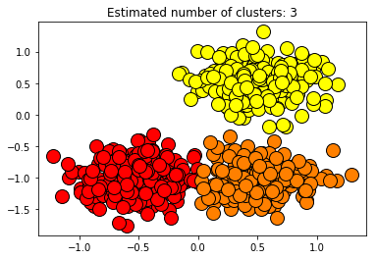
Mean Shift Algorithm
Note_fig4.ipynb tiene un ejemplo de Mean Shift automático.
Estimated number of clusters: 3
Homogeneity: 0.941
Completeness: 0.941
V-measure: 0.941
Adjusted Rand Index: 0.961
Adjusted Mutual Information: 0.941
Silhouette Coefficient: 0.640

Slide 39
K-means
Pensemos solo en particionar usando distancia, sin pensar en densidades ni distribuciones de probabilidad.

Slide 40
K-means
K medias es el algoritmo más usado para aglomerar datos.
K medias comienza por elegir k centros aleatorios.
Después, todos los puntos son asignados al centro más cercano basado en la distancia euclídea, lo cual genera una partición del espacio.
Luego los centros son re calculados usando la nueva partición y el ciclo comienza nuevamente.
Este proceso continúa hasta que no haya más cambios en la partición entre iteraciones.
Este algoritmo genera una partición similar a la de la mezcla de Gaussianas Esféricas, esto es, con una matriz de varianza Covarianza múltiplo de la Identidad.

Slide 41
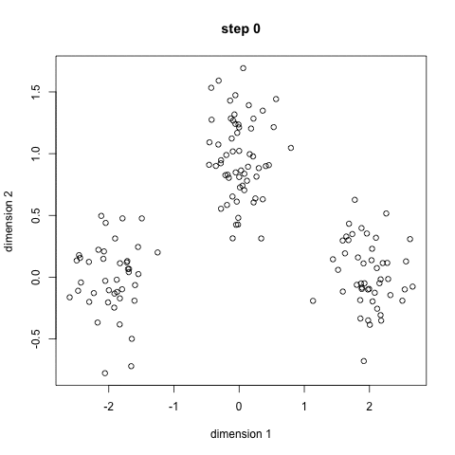

Slide 42
K-means
Problemas
Inestabilidad
Mínimos locales (mucha sensibilidad a las semillas)
Soluciones globales → sensibles a outliers
El número de clusters k suele ser desconocido, Note_fig5.ipynb
Parámetros
Inicialización
número de veces que se vuelven a tirar las semillas
cuántas iteraciones hasta que termina la búsqueda

Slide 43
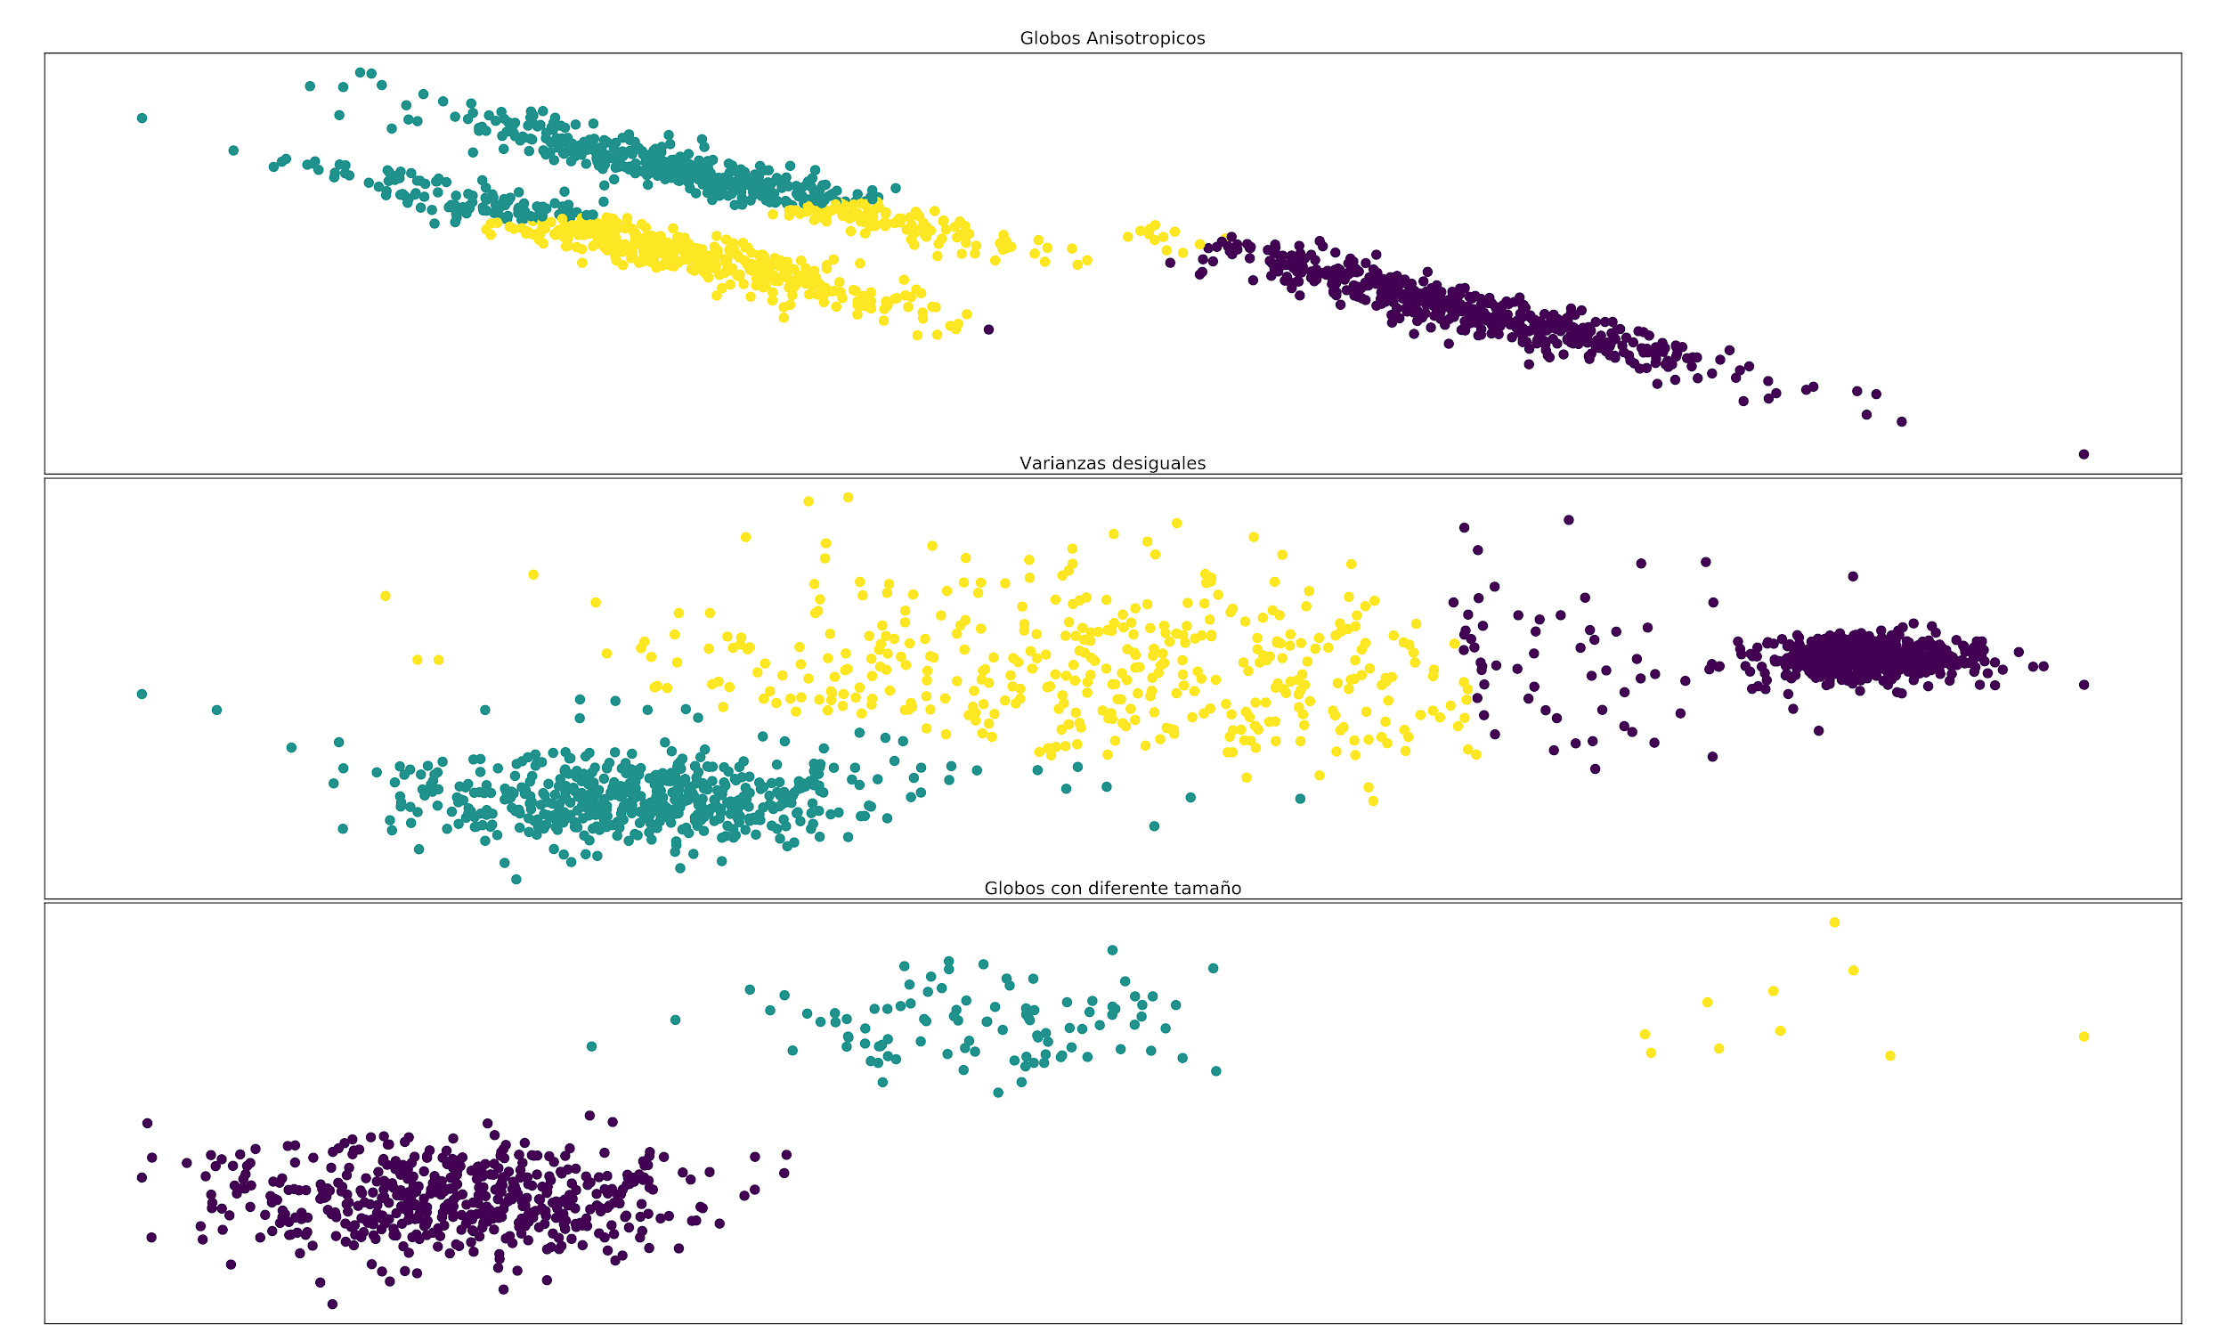
K-means

Slide 44
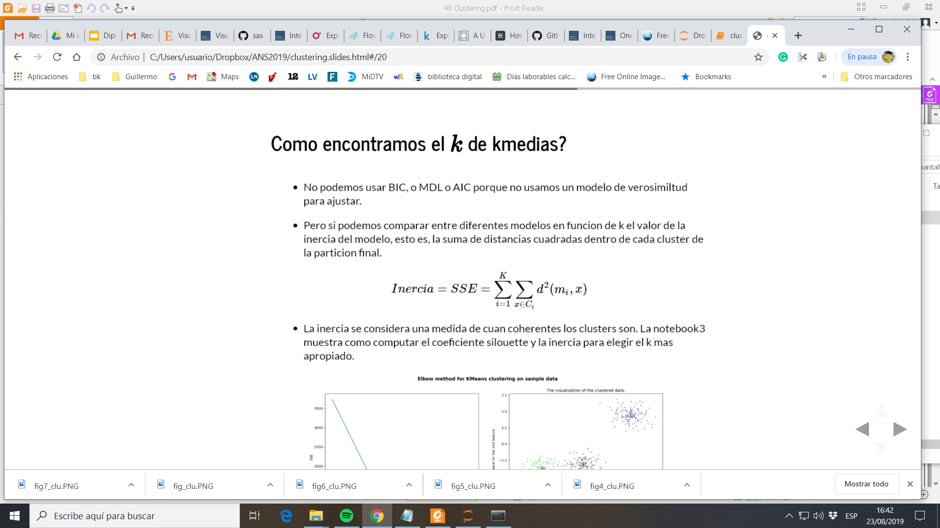
K-means: como definimos k?
No podemos usar BIC, o MDL o AIC porque no usamos un modelo de verosimilitud para ajustar.
Pero si podemos comparar entre diferentes modelos en función de k el valor de la inercia del modelo, esto es, la suma de distancias cuadradas dentro de cada cluster de la partición final.

Slide 45
K-means: como definimos k?
La inercia se considera una medida de cuán coherentes los clusters son,
si se hace un gráfico de la inercia en función del k, se considera heurísticamente que el mejor valor se da cuando se desacelera la reducción de la inercia.
La note_fig6.ipynb muestra como elegir el k mas apropiado con el método del codo.

Slide 46
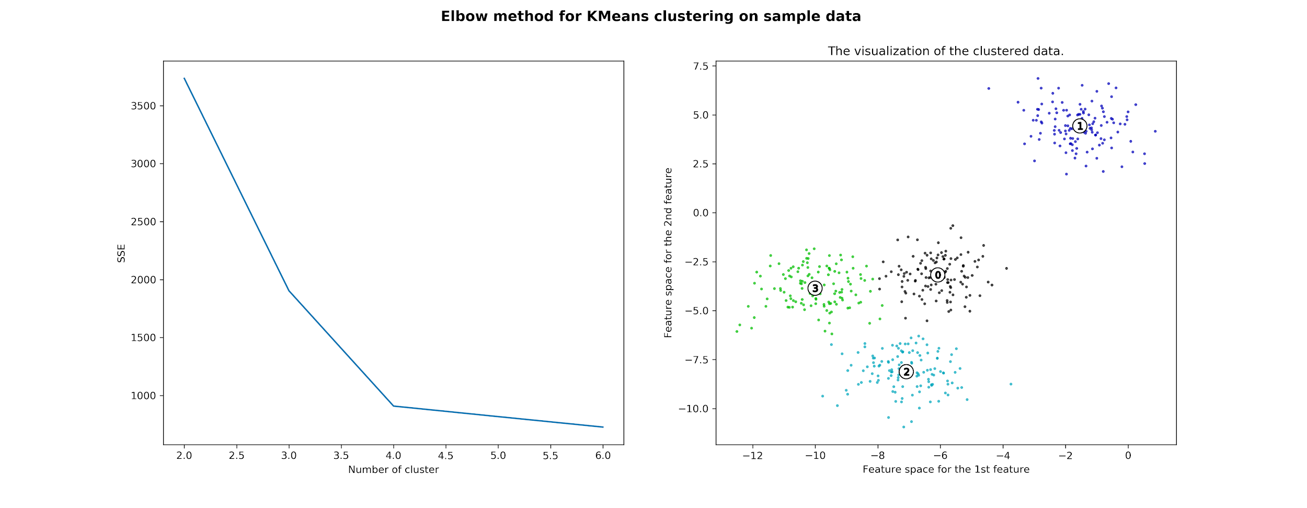
K-means

Slide 47
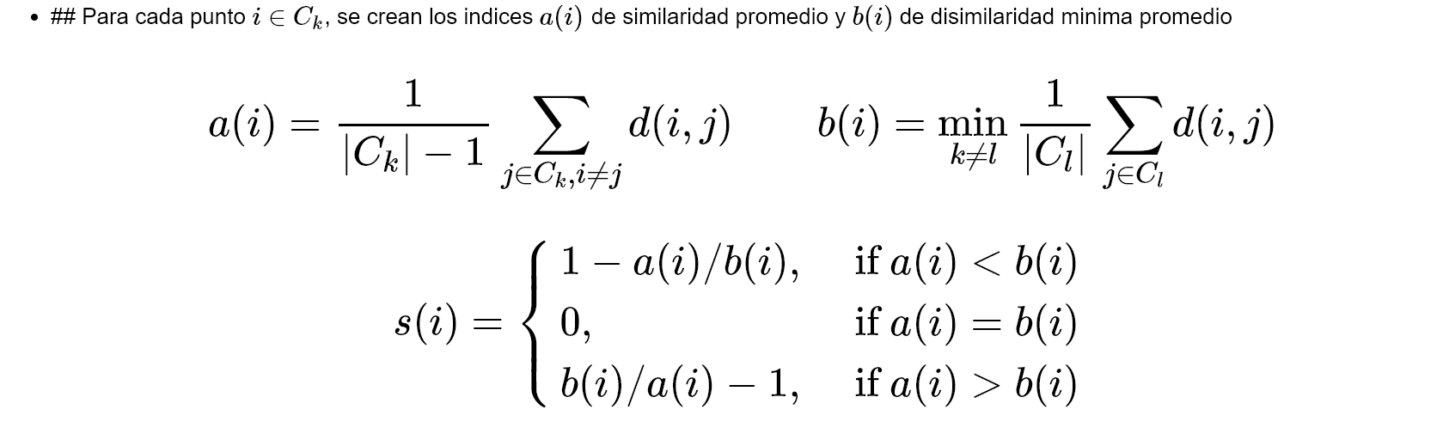
K-means: Análisis de siluetas

Slide 48
K-means: Análisis de siluetas
La medida s(i) tiene valor entre -1 y 1.
Los coeficientes s(i) cercanos a +1 indican que la muestra está lejos de los clusters vecinos.
El valor 0 indica que la muestra está muy cerca del borde de decisión entre los clusters.
Un valor negativo indica que esos puntos deben haber sido asignados al cluster equivocado.

Slide 49
K-means: Ejemplo
Se simula un grupo de datos con cuatro gaussianas.
Se calcula el gráfico de silueta para particiones de k medias con K=2,3,4,5,y 6.
El gráfico de silueta para los valores de k =3, 5 and 6 muestran que esos k son una mala elección, dado que hay clusters por debajo del valor de silueta promedio y clusters con valores negativos.

Slide 50
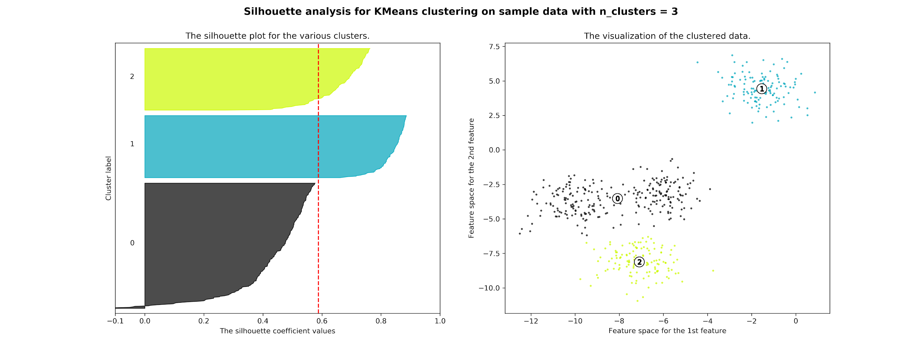
K-means: Ejemplo

Slide 51
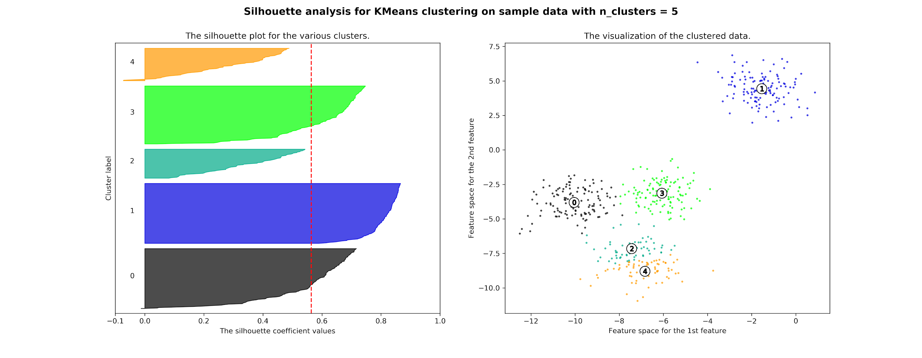
K-means: Ejemplo

Slide 52
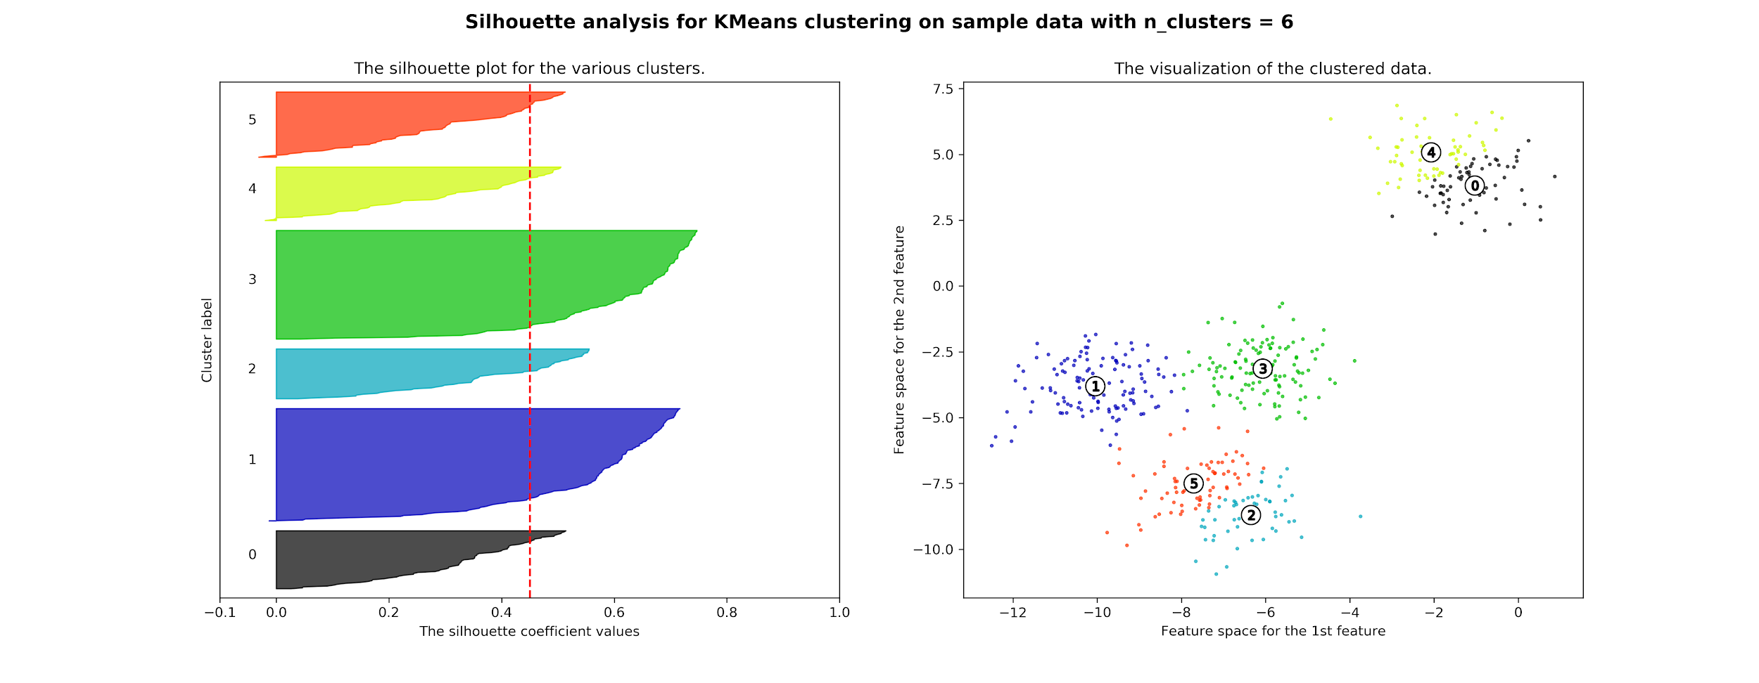
K-means: Ejemplo

Slide 53
K-means: Ejemplo
Estas características no ocurren el el caso de k=2 y 4
Si se estudia el grosor de gráfico de silueta se ve que k=2 produce una partición muy desbalanceada, dado que uno de los clusters absorbe tres clusters diferentes.
Cuando k=4 las siluetas están balanceadas, por lo cual este es el mejor k

Slide 54
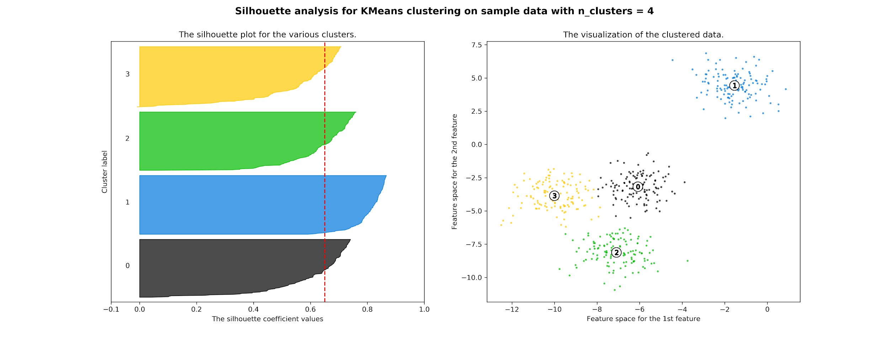
K-means: Ejemplo

Slide 55
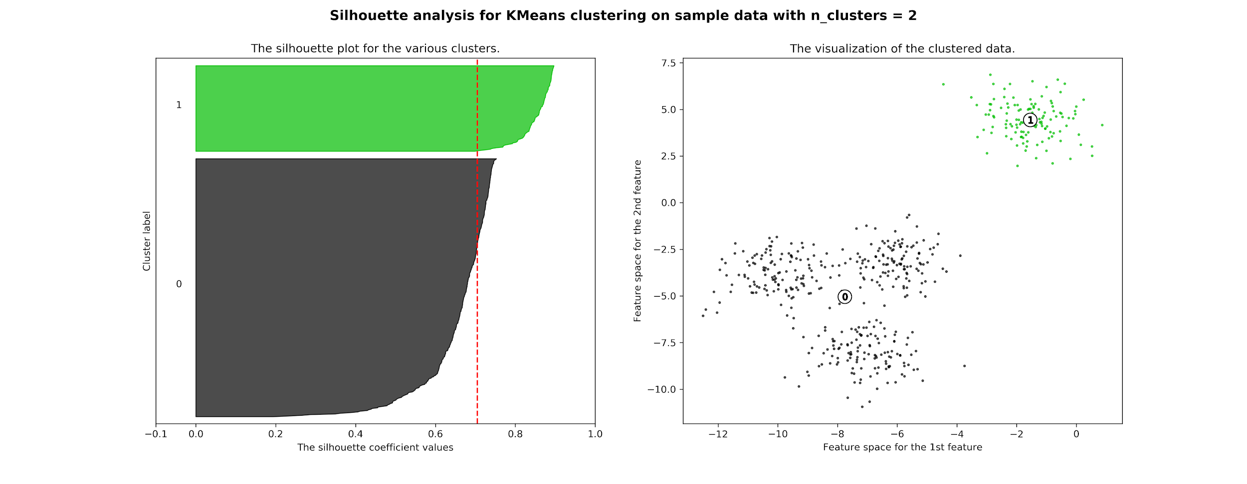
K-means: Ejemplo

Slide 56
Dbscan
El algoritmo DBSCAN define clusters como áreas de alta densidad separadas por áreas de baja densidad, que pueden ser de cualquier forma y tamaño.
El concepto central del algoritmo es la clasificación y detección de puntos de núcleo (core samples), que son los puntos ubicados en zonas de alta densidad.
Un cluster es un conjuntos de puntos de núcleo cercanos unos con otros, junto a un conjunto de puntos no núcleo que están cercanos a algún punto de núcleo.
Hay dos parámetros en este algoritmo: min_samples y eps, donde min_samples son los datos mínimos requeridos en un entorno de radio eps, los cuales definen la noción de zona densa.

Slide 57
Dbscan
El algoritmo empieza con una muestra aleatoria y encuentra todos los puntos en el entorno de radio eps. Si el número de puntos es mayor a min_number se etiqueta ese punto como un punto de núcleo, si no es un punto outlier.
Todos los puntos del entorno se etiquetan como puntos no núcleo de cluster. Se realiza el mismo procedimiento para cada uno de ellos, cambiando a punto core su etiqueta y agregando nuevos puntos, o marcando outliers.
Si no hay más puntos en un entorno eps de cada punto del cluster, se salta a otro punto aleatoriamente y se continúa hasta que todo punto es bien un punto de cluster o un outlier.

Slide 58

Dbscan

Slide 59
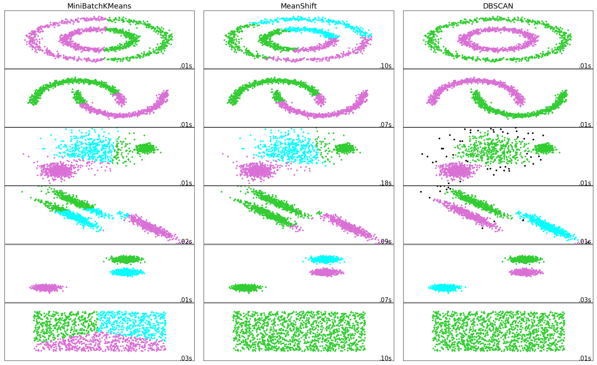
note_fig8.ipynb

Slide 60
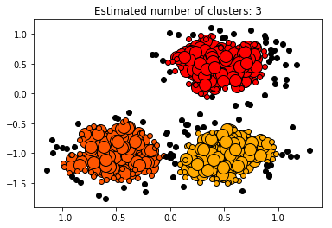
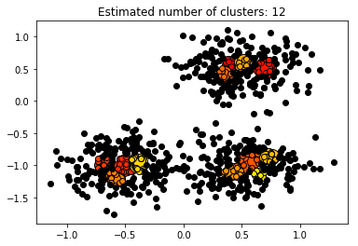
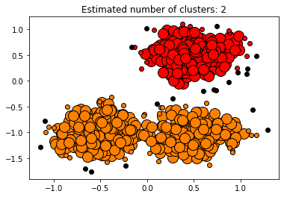
note_fig10.ipynb

Slide 61
Evaluación
Un experto de dominio interpreta los clusters y encuentra información valiosa
¿Cómo mostrar el contenido de los clusters?
Centroides (medoides)
Resumen de características
Características más distintivas de cada cluster
Aplicar un algoritmo de aprendizaje automático interpretable (Decision Tree)

Slide 62
Evaluación intrínseca
Coeficiente Silhouette
Mide la semejanza de cada objeto al cluster al que se asigna (cohesión), comparada con otros clusters (separación).
Si el valor es bajo o negativo, el número de clusters puede ser inadecuado.
Gráfico de codo
Se observa la inercia en función del número de clusters.

Slide 63
Evaluación con clases
Si los objetos tienen alguna etiqueta, observamos su distribución en los clusters, estamos cerca de el problema semi supervisado!!
Homogeneidad: cada cluster contiene sólo miembros de una clase
Completitud: todos los miembros de una clase están en el mismo cluster
V-measure: media armónica de los anteriores
Adjusted Rand index: semejanza entre las etiquetas originales y las asignadas
Información Mutua entre etiquetas originales y asignadas

Slide 64
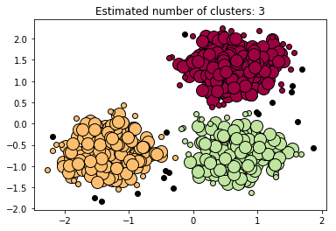
Evaluación con clases: note_fig10.ipynb
Estimated number of clusters: 3
Estimated number of noise points: 18
Homogeneity: 0.953
Completeness: 0.883
V-measure: 0.917
Adjusted Rand Index: 0.952
Adjusted Mutual Information: 0.916
Silhouette Coefficient: 0.626

Slide 65
Evaluación con clases: note_fig10.ipynb
Estimated number of clusters: 12
Estimated number of noise points: 518
Homogeneity: 0.310
Completeness: 0.247
V-measure: 0.275
Adjusted Rand Index: 0.022
Adjusted Mutual Information: 0.265
Silhouette Coefficient: -0.365

Slide 66
Evaluación con clases: note_fig10.ipynb
Estimated number of clusters: 3
Estimated number of noise points: 91
Homogeneity: 0.847
Completeness: 0.697
V-measure: 0.765
Adjusted Rand Index: 0.791
Adjusted Mutual Information: 0.764
Silhouette Coefficient: 0.532

Slide 67
Evaluación con clases: note_fig10.ipynb
Estimated number of clusters: 2
Estimated number of noise points: 20
Homogeneity: 0.563
Completeness: 0.837
V-measure: 0.673
Adjusted Rand Index: 0.545
Adjusted Mutual Information: 0.672
Silhouette Coefficient: 0.448

Slide 68
Evaluación con testigos
Se seleccionan aleatoriamente pares de objetos del dataset
Un experto del dominio decide si tienen que estar en el mismo cluster o en diferentes clusters
Observamos el grado de acuerdo entre cada solución y los testigos
Se seleccionan aleatoriamente objetos del dataset
Se los etiqueta
Se observa cómo se distribuyen en el dataset

Slide 69
Indicadores de malas soluciones
En general, las malas soluciones se deben a malas características
Una clase muy grande y el resto mucho más chicas → la mayoría de objetos son no diferenciables con esas características o distancia
Clases con uno o pocos elementos → el número de clases es demasiado grande para el dataset
Clusters con las mismas características, poco distinguibles
Soluciones muy diferentes con diferentes inicializaciones, número de clusters

Slide 70
Clustering no es clasificación
No vamos a obtener clases bien diferenciadas, sino más bien mucho ruido
Es fuertemente sensible a las características de los objetos, a los parámetros, a los outliers
La mayor parte de aproximaciones son muy inestables
La primera aproximación suele ser inservible, hay que refinar características e iterar

Slide 71
Aplicaciones
Segmentación de clientes, usuarios… para marketing personalizado
Encontrar temas → topic detection
Imágenes de los mismos objetos → gatitos, tumores (imágenes médicas), tormentas (imágenes satelitales), plagas (imágenes de cultivos)
Agrupamiento de productos
Detección de anomalías
Taxonomías de plantas y otros organismos
Detección de clases con significados semejantes

